Slide 1
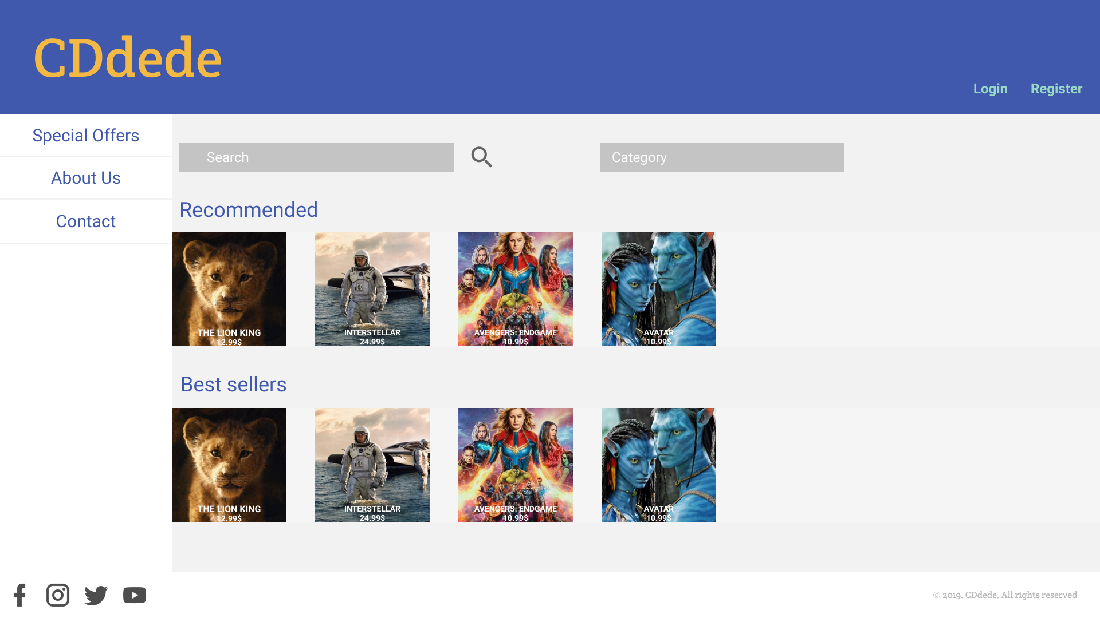
HOME
Dirige al usuario a la pantalla de Login.
Dirige al usuario a la pantalla Register.
Dirige al usuario a las ofertas disponibles.
Dirige al usuario a la pantalla About Us con información sobre la página.
Dirige al usuario a la pantalla Contact con la información de contacto.
Dirige al usuario a la pantalla Results. Los resultados mostrados pueden corresponderse con el término de búsqueda introducido o la categoría seleccionada.
Dirige al usuario a la pantalla Details correspondiente a la película seleccionada.
1
2
3
6
6
4
5
7
7

Slide 2
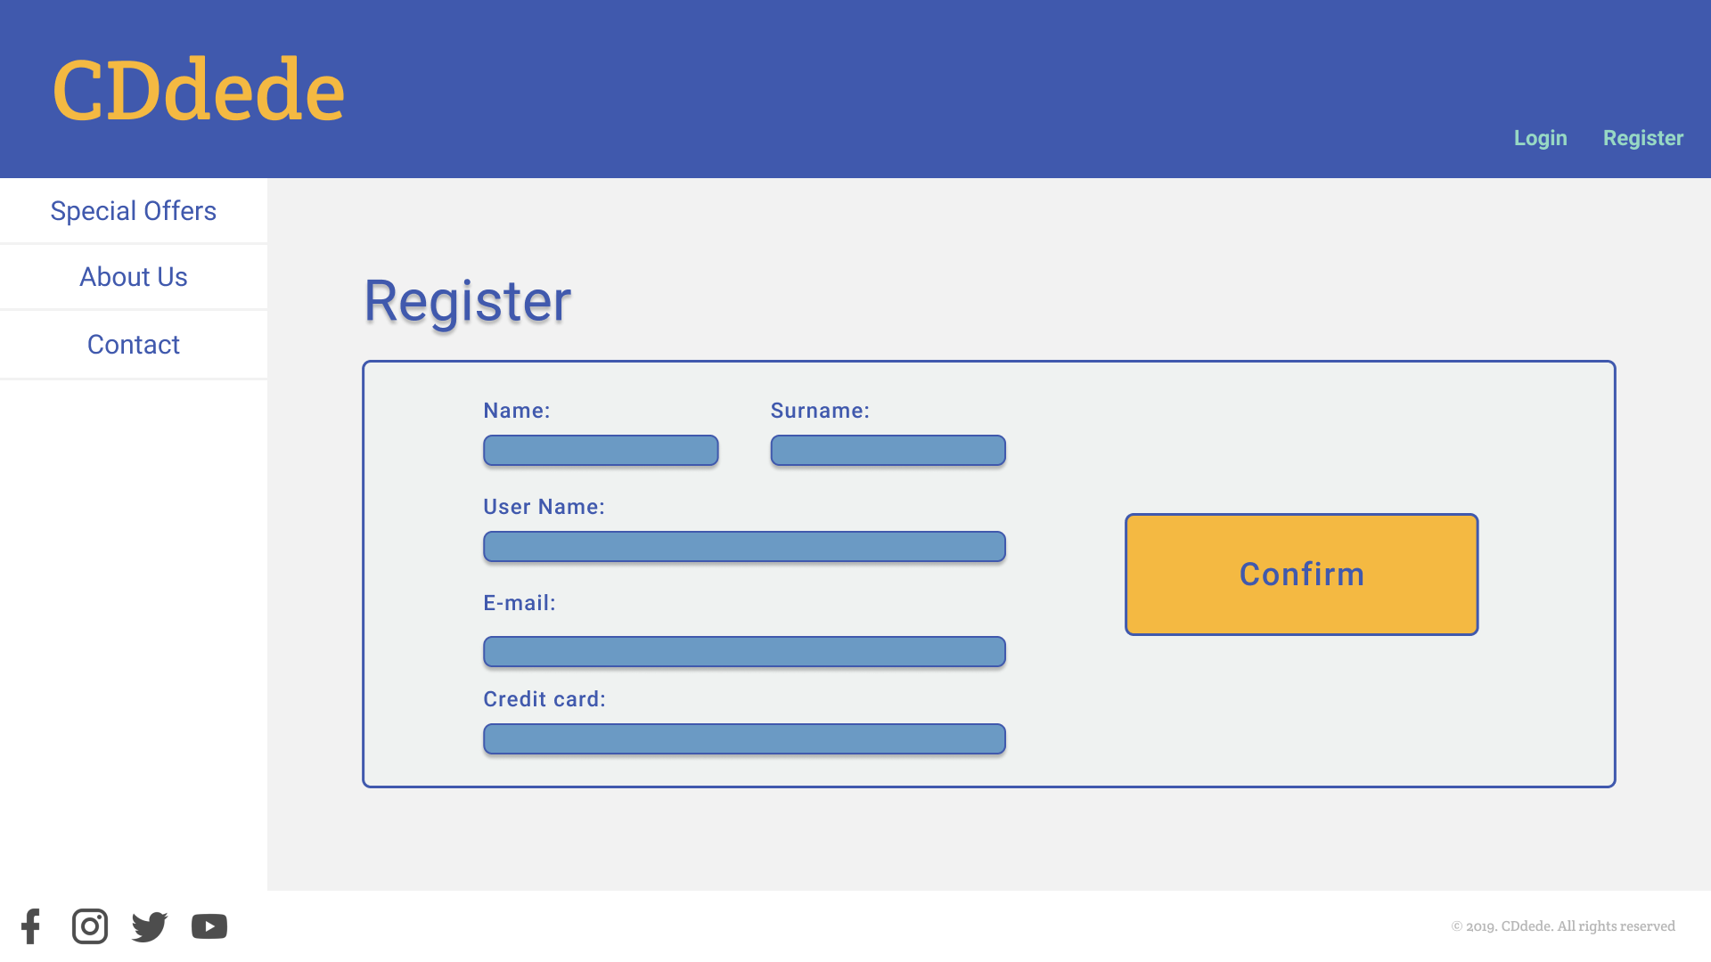
REGISTER
Dirige al usuario a la pantalla Home.
Dirige al usuario a la pantalla de Login.
Dirige al usuario a las ofertas disponibles.
Dirige al usuario a la pantalla About Us con información sobre la página.
Dirige al usuario a la pantalla Contact con la información de contacto.
Comprueba todos los campos del registro, y, si son correctos, registra al usuario en el sistema y le dirige a la pantalla Home.
1
2
3
4
5
6

Slide 3
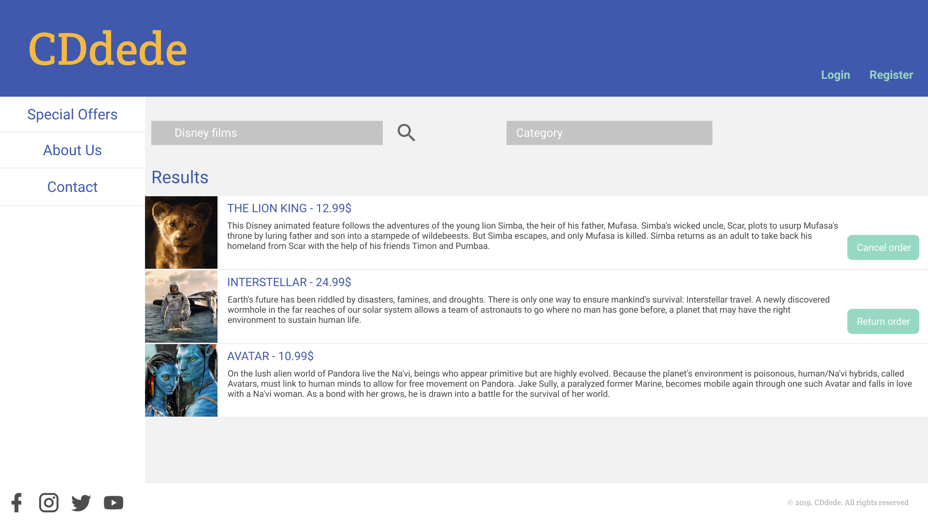
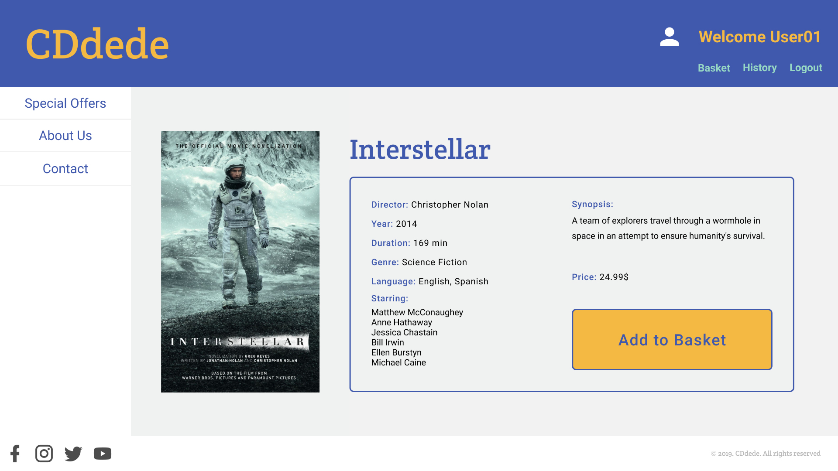
2
RESULTS
Dirige al usuario a la pantalla Home.
Dirige al usuario a la pantalla de configuración de su usuario.
Dirige al usuario al carrito de la compra con los artículos que haya selccionado.
Dirige al usuario a la pantalla History, que muestra el historial de compra del usuario logeado.
Cierra la sesión del usuario logeado y le dirige a la pantalla Home.
Dirige al usuario a las ofertas disponibles.
Dirige al usuario a la pantalla About Us con información sobre la página.
Dirige al usuario a la pantalla Contact con la información de contacto.
Actualiza los resultados mostrados, que pueden corresponderse con el término de búsqueda introducido o con la categoría seleccionada.
Dirige al usuario a la pantalla Details correspondiente a la película seleccionada.
1
3
4
5
6
9
9
7
8
10

Slide 4
2
DETAILS
Dirige al usuario a la pantalla Home.
Dirige al usuario a la pantalla de configuración de su usuario.
Dirige al usuario al carrito de la compra con los artículos que haya selccionado.
Dirige al usuario a la pantalla History, que muestra el historial de compra del usuario logeado.
Cierra la sesión del usuario logeado y le dirige a la pantalla Home.
Dirige al usuario a las ofertas disponibles.
Dirige al usuario a la pantalla About Us con información sobre la página.
Dirige al usuario a la pantalla Contact con la información de contacto.
Añade el artículo a la cesta de la compra del usuario.
1
3
4
5
6
7
8
9

Slide 5
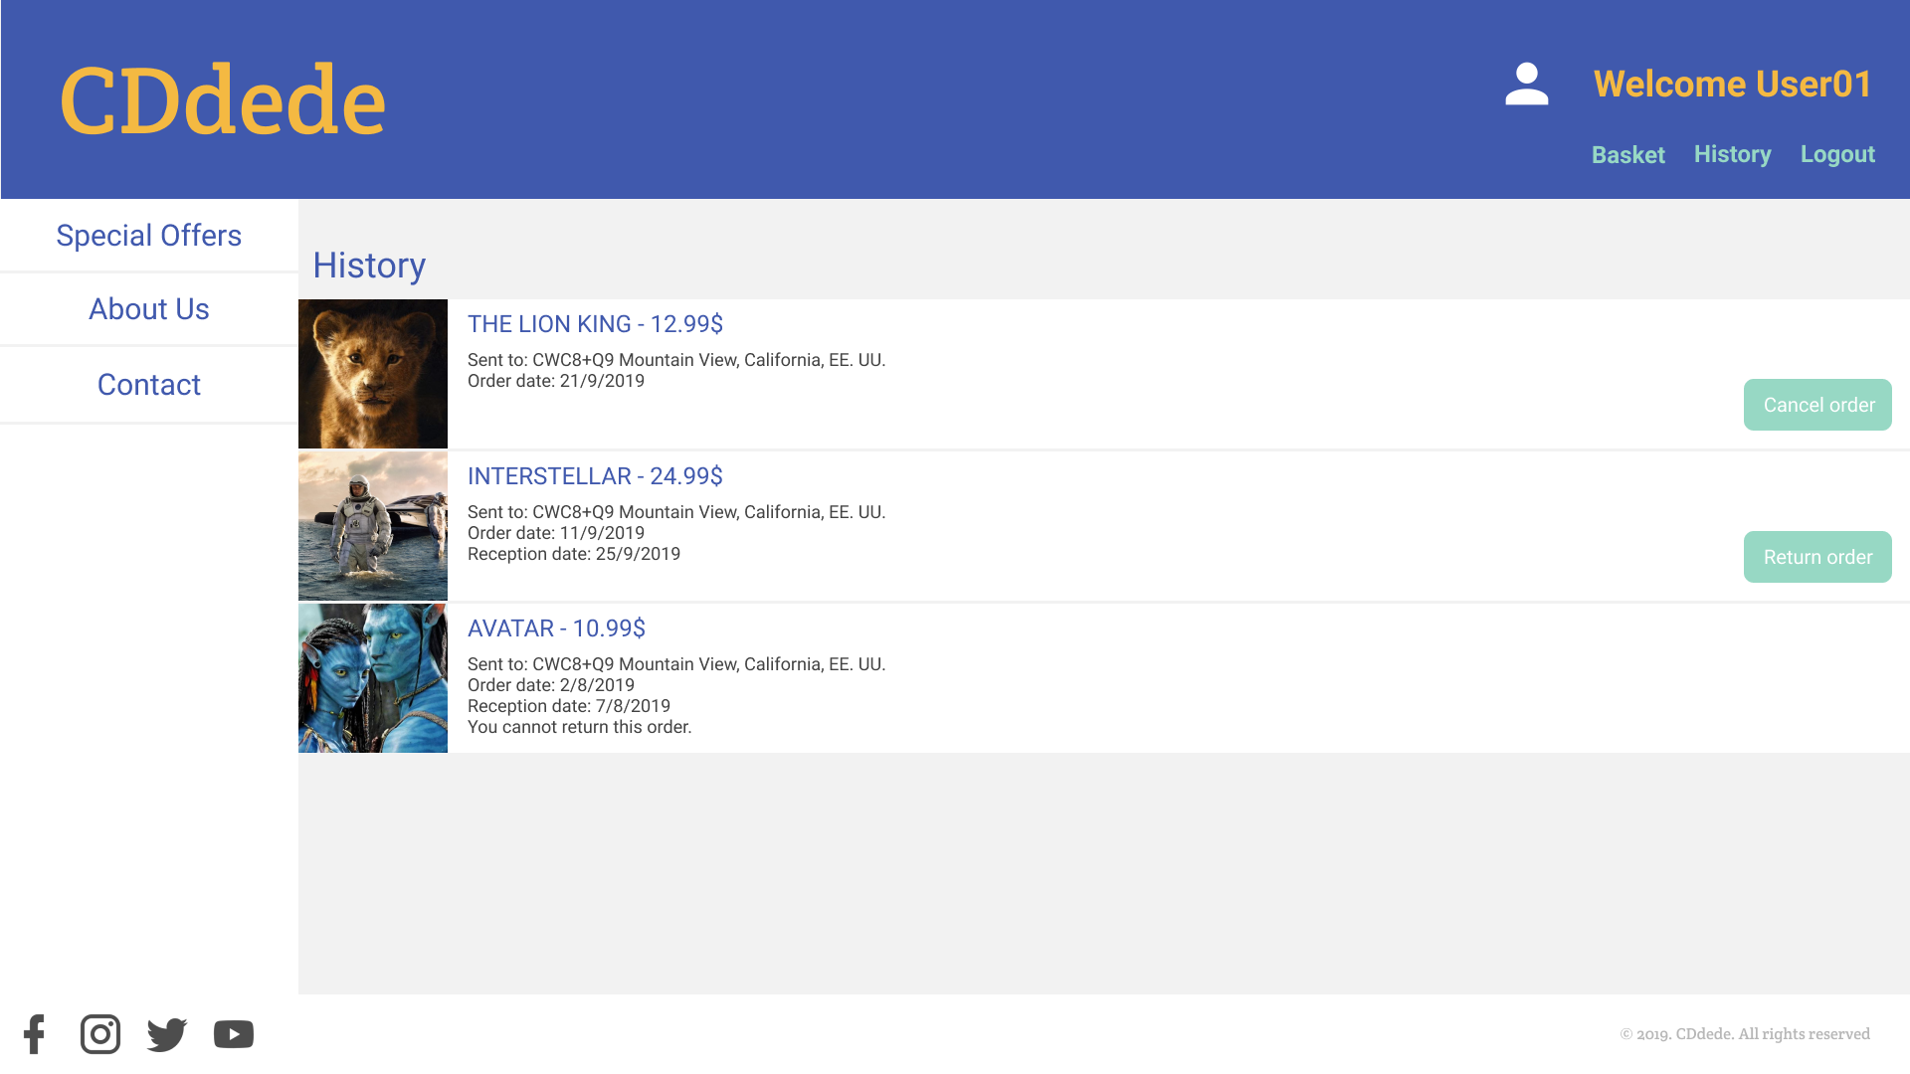
2
HISTORY
Dirige al usuario a la pantalla Home.
Dirige al usuario a la pantalla de configuración de su usuario.
Dirige al usuario al carrito de la compra con los artículos que haya selccionado.
Cierra la sesión del usuario logeado y le dirige a la pantalla Home.
Dirige al usuario a las ofertas disponibles.
Dirige al usuario a la pantalla About Us con información sobre la página.
Dirige al usuario a la pantalla Contact con la información de contacto.
Dirige al usuario a la pantalla Details correspondiente a la película seleccionada.
Cancela el pedido del artículo.
Solicita la devolución del artículo.
1
3
4
5
6
7
9
8
10

